Slide 1
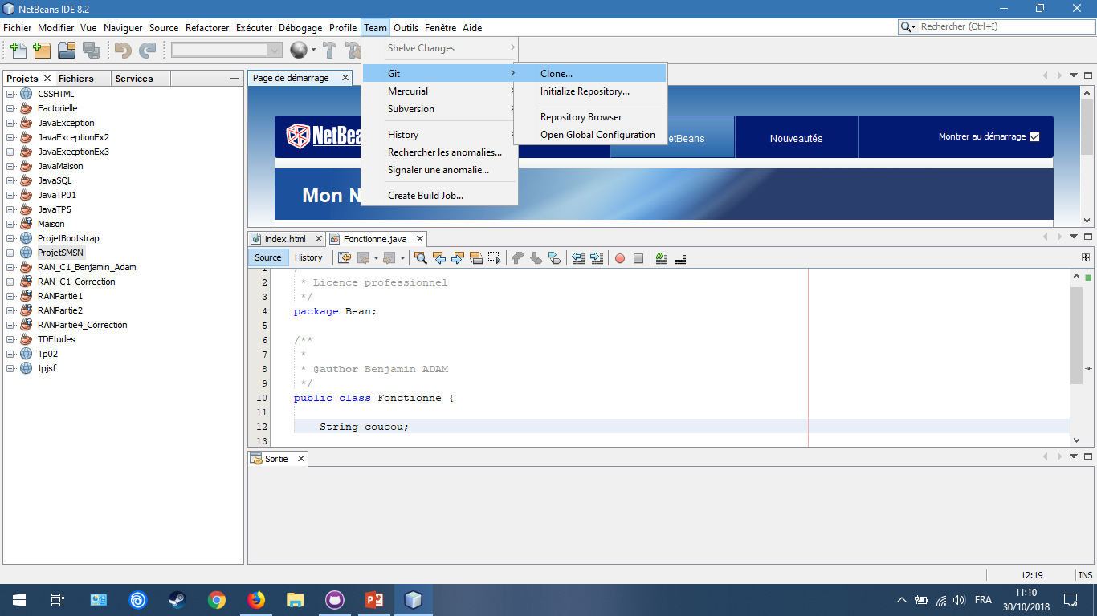
Pour récupère le projet sur github (clone)
Team/Git/Clone….

Slide 2
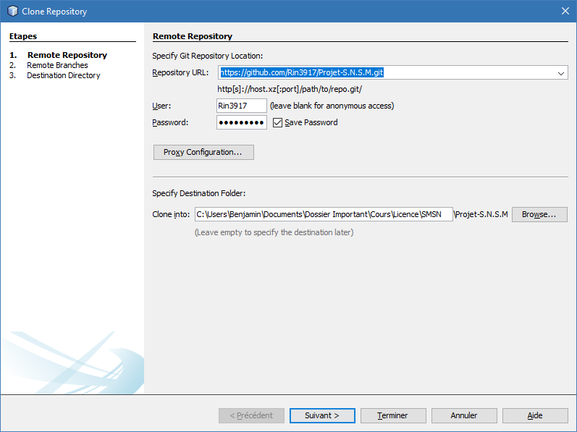
Tu mets l’adrresse du github: https://github.com/Rin3917/Projet-S.N.S.M.git
Ton pseudo et le mot de passe
Choisie ou tu le veux le mettre sur ton pc
Terminer

Slide 3
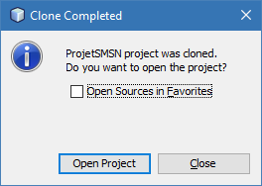
Open Project
Ensuite, c’est comme si vous crée un projet en Web ☺

Slide 4
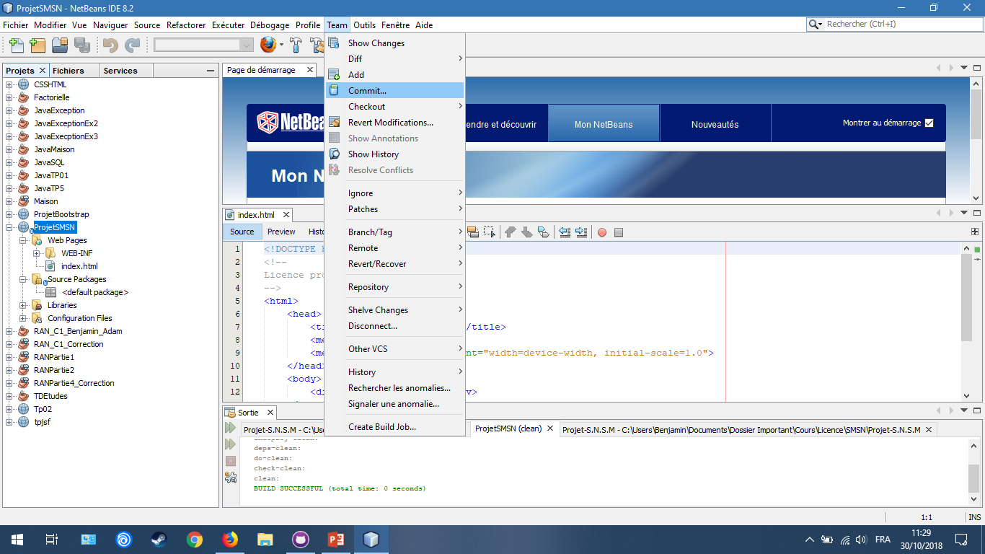
Le Commint
Team/Commint….

Slide 5
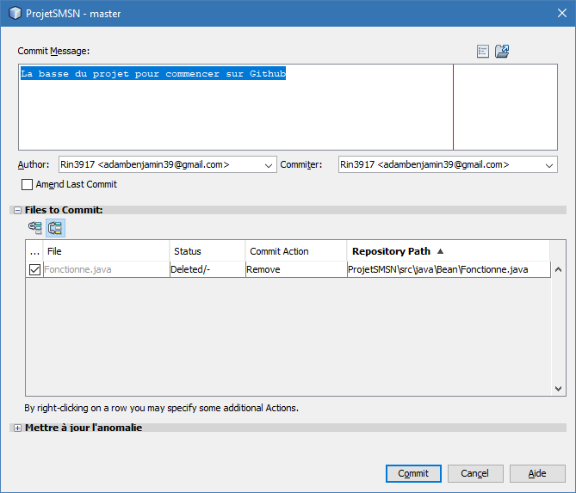
Écrire vos commentaire (ne fais pas comme moi, des trucs propre et expliquer) et aussi sans faute, car on pourra faire de la doc avec (je ne suis pas sûr)
C’est tout les fichier qui être commint (le dossier Bean vas être supprimé)
Quand tout est validé, faite Commit

Slide 6
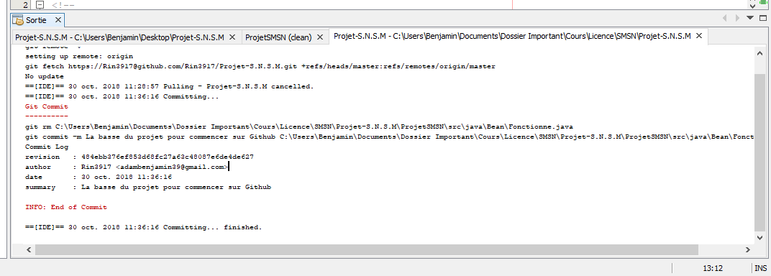
Commint réussi

Slide 7
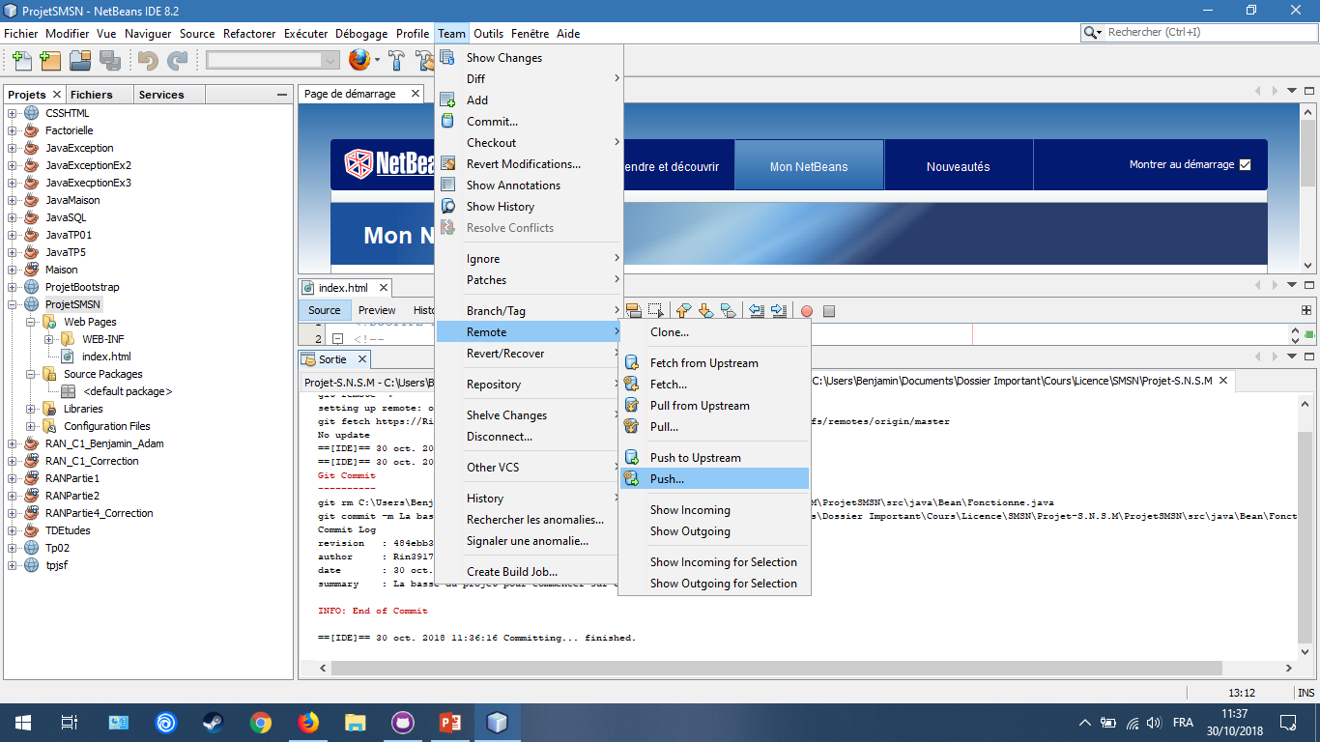
PUSH
Vous avez comminter mais il ne se trouve pas encore sur le serveur ensuit il faudra faire un PUSH pour le mettre sur le github
Team/Remote/Push….

Slide 8
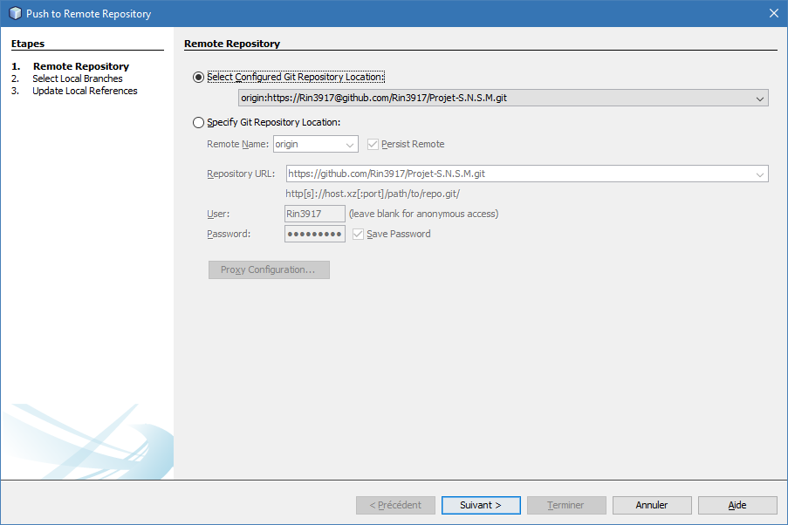
Laissez par défaut. Et faites Suivant

Slide 9
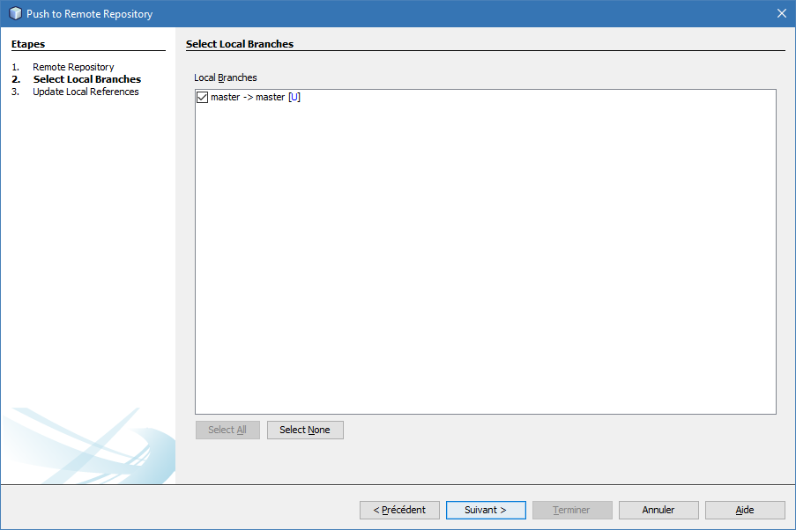
Laissez par défaut. Et faites Suivant

Slide 10
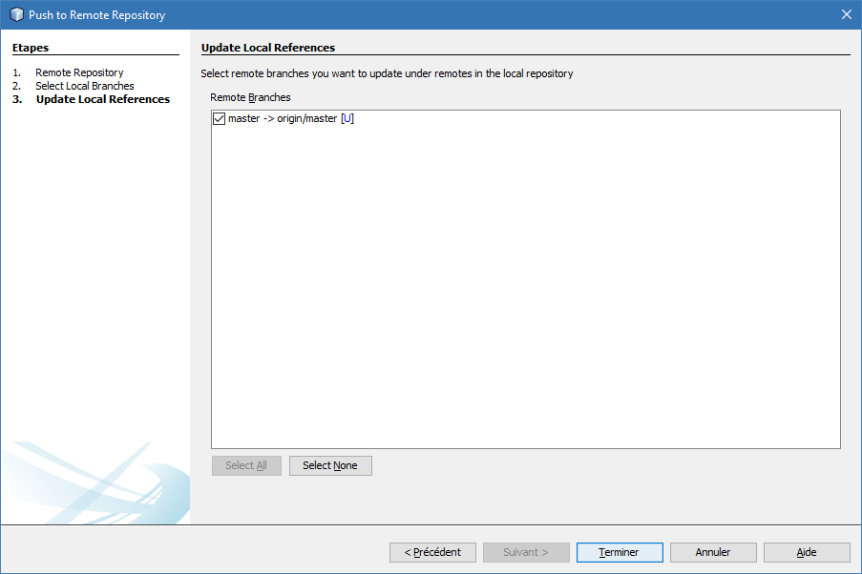
Laissez par défaut. Et faites Terminer

Slide 11
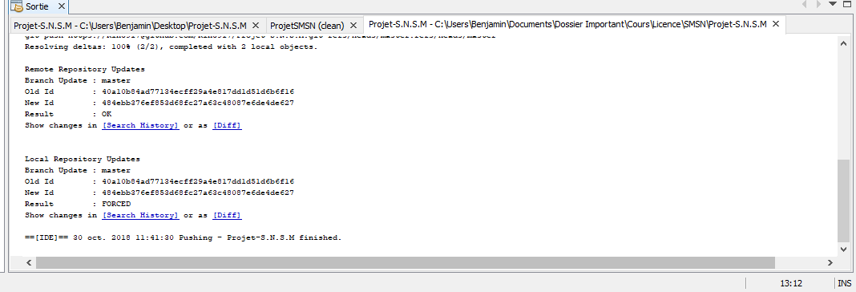
Push réussi

